Slide 1
Allnex
对供应商进行火山口预防培训
Allnex Global Quality Team

Slide 2

目的
为什么这很重要？
湛新拥有要求苛刻的客户，我们致力于满足他们的要求。 过去，我们的客户配方中出现缩孔的风险已经影响了我们
本审查的重点是防止生产过程中的污染，包括原材料进货、使用可能污染我们产品的用品和个人护理产品、过滤操作（去除污染的主要方法）以及将操作包装到容器或货车中。
我们要求我们的供应商承诺与我们及其承包商、散货船和包装供应商合作，以积极主动的方式防止发生可能影响湛新的问题

Slide 3
学习目标
什么是陨石坑
污染和陨石坑是如何联系在一起的
陨石坑的成因
陨石坑是一个问题的地方
我们怎样才能防止陨石坑

Slide 4
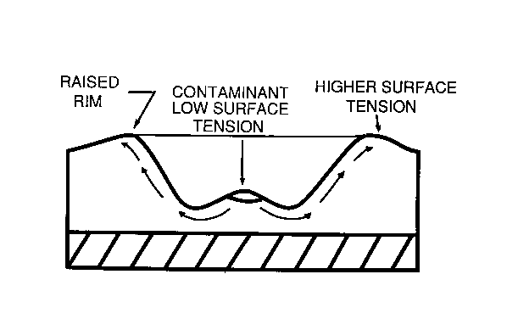
什么是陨石坑？
陨石坑是油漆表面的碟形变形，在极端情况下，可能会渗透到下面的层，直径通常为 1 - 4 毫米。

Slide 5
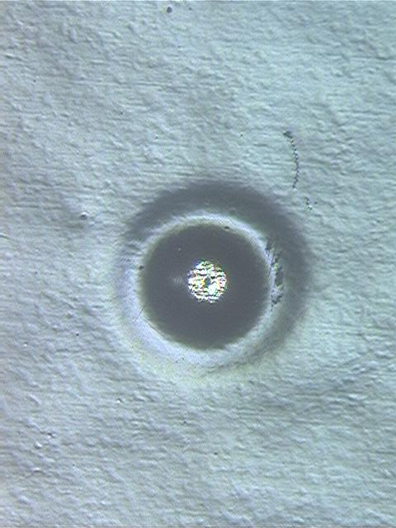
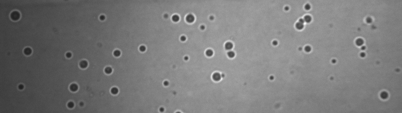
陨石坑
火山口
特写
带陨石坑的油漆测试板

Slide 6
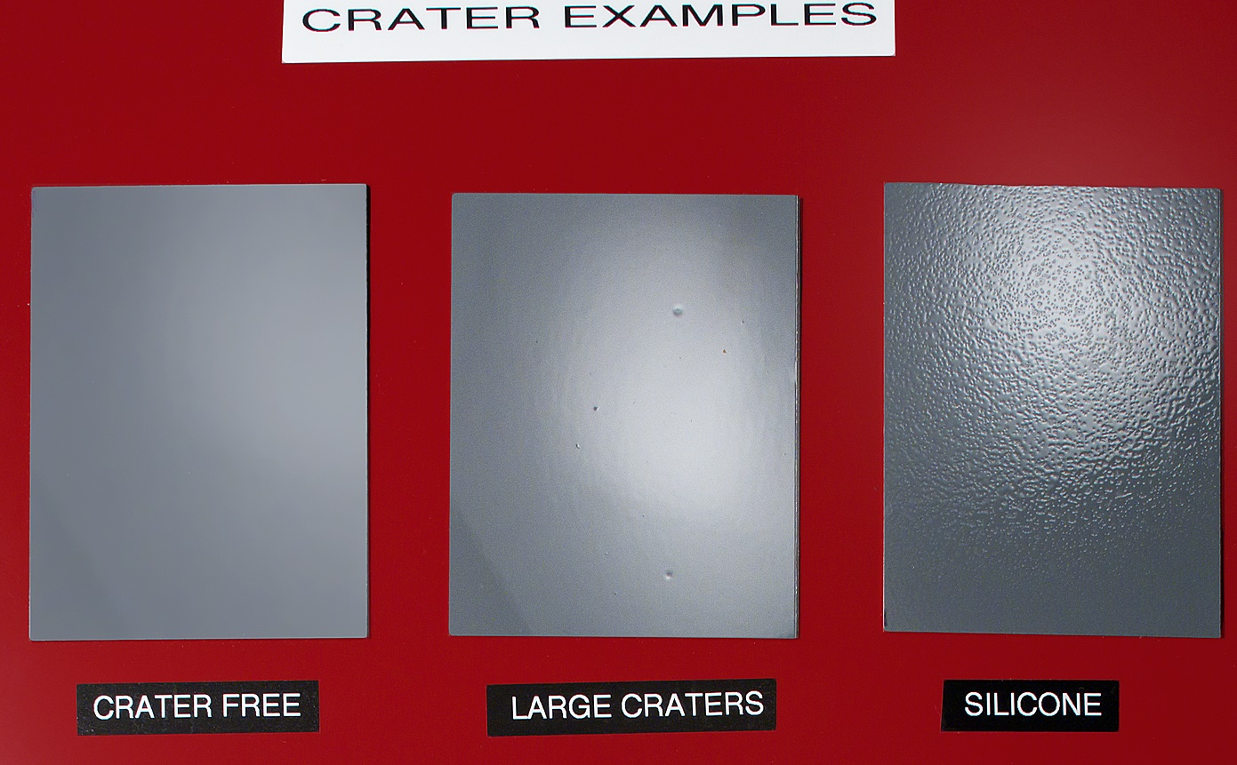
陨石坑

Slide 7
什么原因导致陨石坑？
陨石坑是由污染物引起的，这些污染物的表面张力低于散装涂料
和
在固化过程中不会完全溶解在油漆中。

Slide 8
陨石坑的成因
不溶性低表面张力材料
或微溶于油漆
Paint
Flash
Bake
oven
当溶剂闪失时，低表面张力污染物的微小液滴或颗粒会导致油漆“脱湿”并形成火山口。

Slide 9
陨石坑的原因
最具腐蚀性的污染物是
有机硅 – 例如聚二甲基硅氧烷 （PDMS）
含氟化合物 – 例如特氟龙密封胶
磺酸盐 – 洗涤剂和表面活性剂
由于有机硅基化合物在许多产品中的优势，如润滑剂、塑料、面霜、乳液等，有机硅基化合物越来越受欢迎。

Slide 10
已知会导致陨石坑的典型物品
机油、润滑剂
除臭剂、发胶
止 汗
污垢
纤维

Slide 11
小于 1 ppm 的 a
污染物会导致
陨石坑！
….油罐车中约 1/2 盎司
11 July 2024

Slide 12
陨石坑在哪里是一个问题？
汽车涂料是陨石坑问题最严重的应用。
汽车制造商希望在 1 辆汽车中最多有 25 个火山口 = 3000 平方英尺的表面。

Slide 13

陨石坑的最大成本
客户对湛新作为供应商失去信心
湛新失去业务
供应商的业务损失

Slide 14
可以通过控制以下措施来预防陨石坑：
  原材料质量
  保养材料
  加工材料
  工艺条件
  包装材料或散装运输容器及其清洗
  杂项材料
  从本质上讲，任何可能与不打算存在的产品接触的东西。

Slide 15

高风险区域 – 加工设备
硅胶注入线用于缝制滤袋
滤袋制造商在没有通知的情况下更换了线程
硅胶从过滤器中浸出到数千加仑的树脂中
树脂被用于客户的油漆中，并在客户的汽车工厂中造成了严重的坑坑
为了找出原因，我们进行了四个月的调查工作

Slide 16
保养材料
润滑油
零件清洁剂
密封 胶
垫片

Slide 17
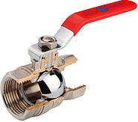
高风险区域 – 加工设备
用硅胶润滑的新型阀门
溶剂供应商升级了他们的罐区，增加了一个在线过滤系统，该系统包含五个新阀门
阀门制造商在包装前有用硅胶润滑阀门的标准程序
升级后的系统的溶剂被用于清漆涂料，导致汽车生产线上出现凹坑
两条汽车装配线停产了近两天

Slide 18
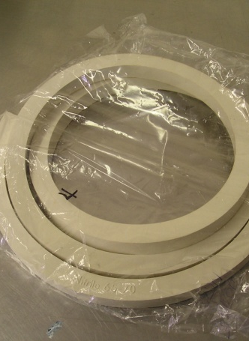
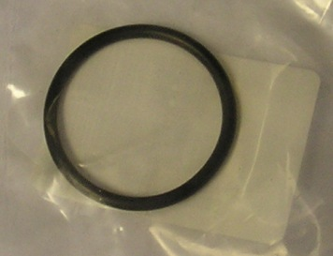
高风险区域 – 加工设备和辅助设备
阀门、垫圈、密封件、填料
在周转箱站安装了新的垫圈。 垫圈含有硅胶，污染了整个手提袋。
在泄漏的泵上安装了新的填料，并且没有完成火山口测试。 所有通过泵的产品都显示出低水平的陨石坑。 绳索包装在MSDS上列出了硅胶，并且已完成的测试严重未通过火山口。

Slide 19
高风险区域 – 油罐车
先前的内容 – 禁用树脂（示例）
罐车装满了溶剂，但罐车中的先前内容物是树脂，影响了湛新产品
树脂中的凝胶在罐车清洁后残留，浸出到溶剂中
将溶剂充入一批汽车用产品中。 批量包装成散装运输。散装运输样品未通过陨石坑QC测试，被拒绝
将受污染的溶剂添加到散装罐系统中。 水箱必须被隔离并完全清理干净。
散装集装箱清洗中其他经常被忽视的元素。
清洁设施为制造有机硅基材料的公司提供服务，他们在数周或数月的时间内回收/再利用清洁剂。 对含有硅胶/表面活性成分的散装容器进行一次清洁将创造污染多个散装货车的机会，因为有机硅不易消化且不溶于水

Slide 20
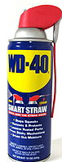
高风险区域 – 维护材料
吓唬我们的产品！
WD-40 广泛使用，但会引起陨石坑
有机硅填缝剂、粘合剂、润滑剂
具有低表面张力成分的润滑脂
建议：在与产品接触的生产设备上使用任何新的维护材料或润滑剂或油脂之前，请查阅禁止清单，尤其是在过滤后

Slide 21
高风险地区 - 个人
个人护理用品
超过 50 种护手霜进行了火山口测试 - 95% 的火山口测试失败
应避免的成分：聚二甲基硅氧烷或二甲硅油
许多洗漱用品都含有大量的硅胶（护发产品、除臭剂等）——在汽车生产线附近过量使用会导致火山口

Slide 22
建议 – 个人护理产品
个人护理用品
确保用于制造、维护和设备清洁区域的肥皂和乳液是不会导致火山坑的品牌
检查制造、维护和设备清洁过程，以确定是否可能接触过量的个人护理用品（护发产品、除臭剂等）

Slide 23
建议
个人对避免污染的影响
作为供应商，我能做些什么来帮助湛新。
留意带入您的设施的任何可能与产品接触的新物品。
询问或质疑可能与您的产品接触的维护物品是否含有硅胶或硅氧烷材料
请注意散装容器的最后内容物，以及通过您首选的散货船清洗设施提供服务的化学品的性质。 您可能需要与您的运营商合作并与他们互动。
尽可能使用湛新专用货车。
特别注意过滤和包装中使用的物品，因为它是材料到达湛新之前的最后一道防线

